Slide 1










PHÒNG GIÁO DỤC VÀ ĐÀO TẠO QUẬN HỒNG BÀNG
TRƯỜNG TIỂU HỌC AN HỒNG
CHÀO MỪNG CÁC CÔ GIÁO ĐẾN DỰ GIỜ
GVCN: VŨ THỊ NGA HẰNG

Slide 2
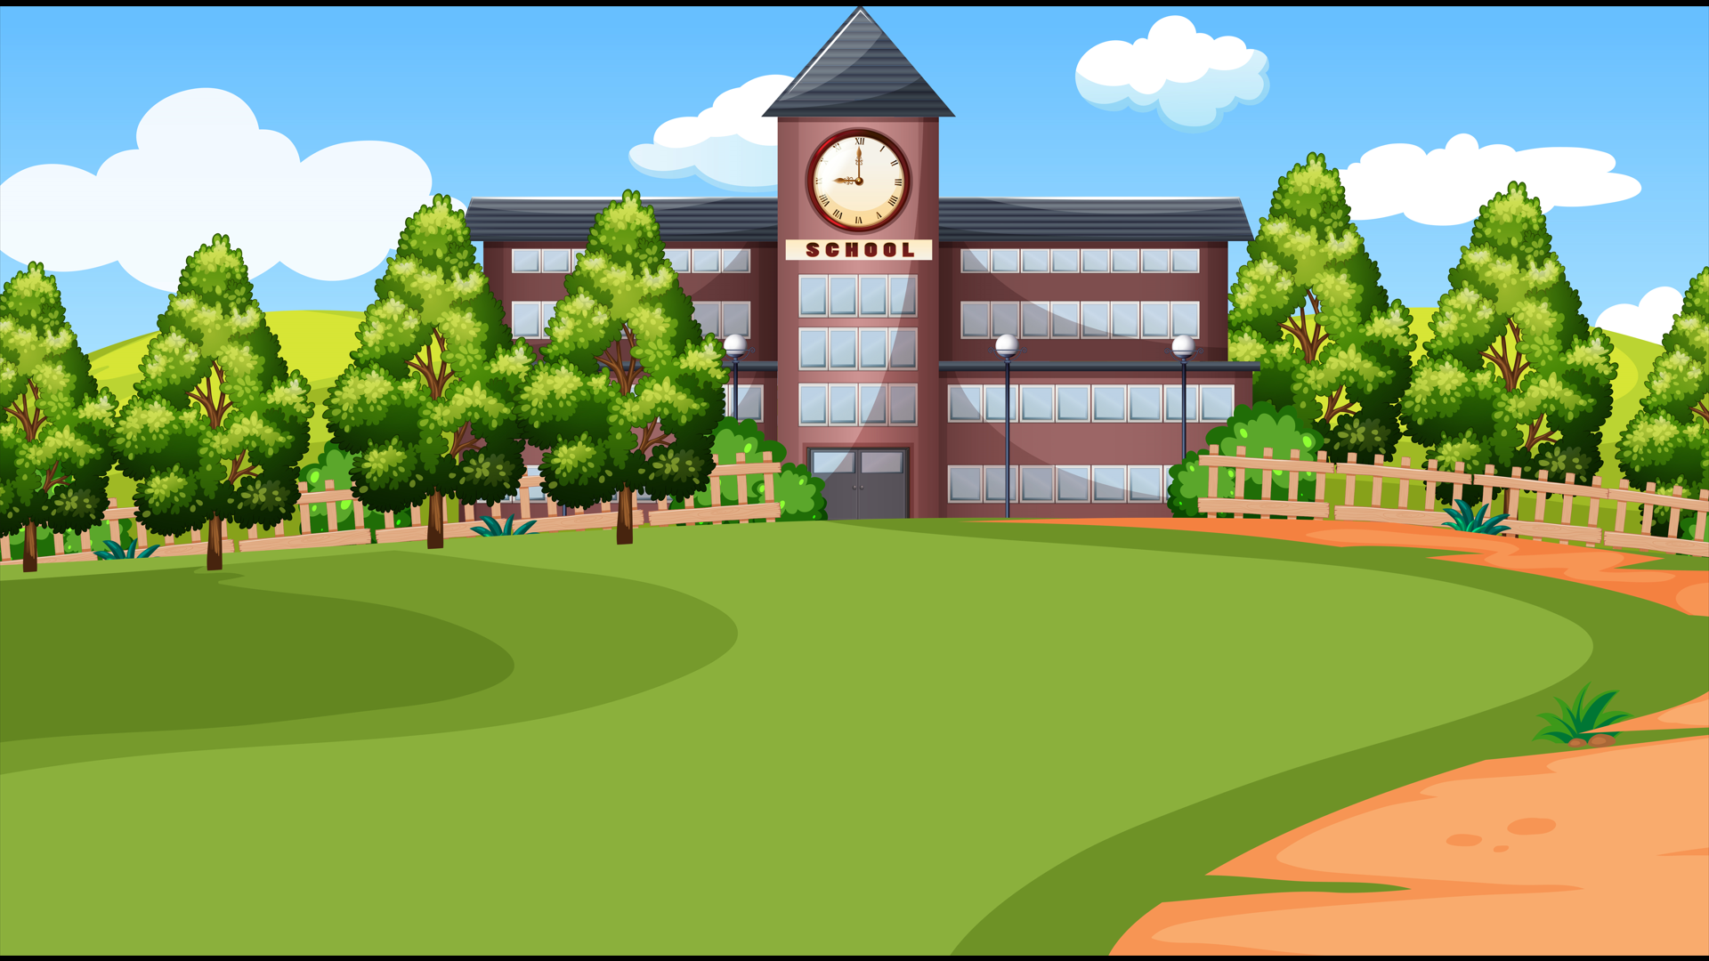




Slide 3


Em hãy nêu các dấu hiệu xâm hại cảnh quan
+ Vứt rác không đúng chỗ
+ Viết, vẽ bậy lên tường
+ Vệ sinh lớp, khu vực quy định
+ Bẻ cành, lá cây
+ Leo trèo, giẫm lên cây cỏ,…

Slide 4






Slide 5


Hoạt động 1: Chia sẻ những điều em quan sát được về cảnh quan thiên nhiên ở địa phương

Slide 6

Kể tên địa danh em đã đến
Chia sẻ những điều em quan sát được chăm sóc cẩn thận, chu đáo hay cảnh quan đang bị phá hoại?
Suy nghĩ về việc làm thế nào để duy tình tình trạng cảnh quan thiên nhiên được chăm sóc.

Slide 7




Slide 8
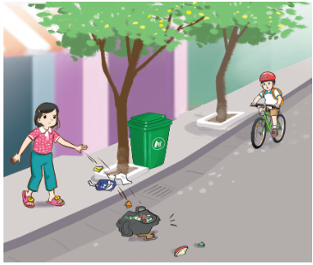
Vứt rác bừa bãi trên đường

Slide 9
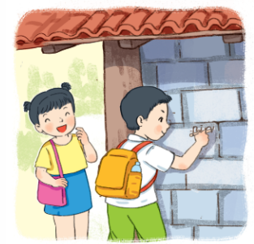
Viết, vẽ bậy lên tường

Slide 10
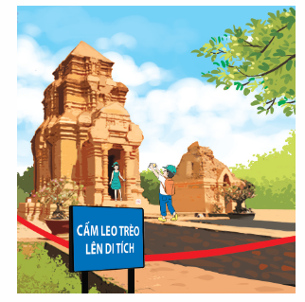
Vi phạm quy định tại khu vực cảnh quan

Slide 11
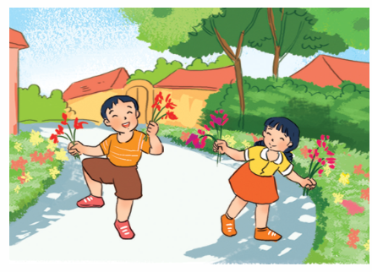
Ngắt cành, bẻ hoa nơi công cộng

Slide 12
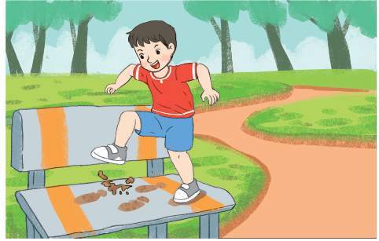
Giẫm chân lên ghế đá ở công viên

Slide 13
Kết luận
Hiện nay, rất nhiều cảnh quan thiên nhiên xung quanh chúng ta đã được chăm sóc, bảo vệ. Tuy nhiên, vẫn có không ít cảnh quan bị xâm hại. Chúng ta cần lưu ý để góp sức tiếp tục những hoạt động hoạt động chăm sóc, bảo vệ cảnh quan thiên nhiên của địa phương.

Slide 14
Hoạt động 2: Lập kế hoạch khảo sát thực trạng cảnh quan thiên nhiên ở địa phương

Slide 15

Lựa chọn một cảnh quan thiên nhiên để thực hiện khảo sát

Slide 16
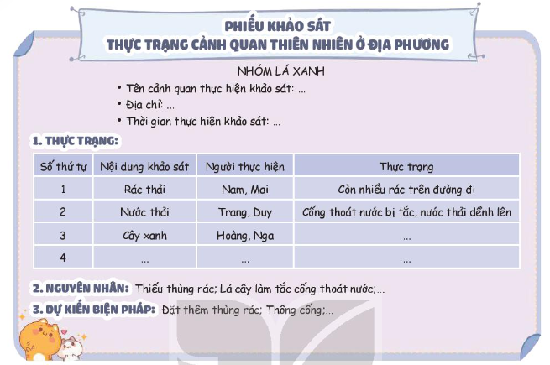
Thảo luận để xây dựng tiêu chí khảo sát, theo gợi ý trong phiếu khảo sát

Slide 17


Các nhóm thảo luận, thống nhất về thời gian tiến hành đi khảo sát

Slide 18
Kết luận
Việc khảo sát giúp chúng ta quan sát kĩ cảnh quan thiên nhiên và đề xuất được những việc có thể làm để góp phần cùng người lớn chăm sóc cảnh quan.

Slide 19




Slide 20




Về nhà cùng với người thân: Khảo sát thực trạng cảnh quan thiên nhiên tại nơi sinh sống, nhà ở và xung quanh nhà ở.

Slide 21



Slide 22
Phần nhận xét
Giáo viên

Slide 23



Lớp trưởng báo cáo kết quả học tập của lớp trong tuần
Các tổ trưởng báo cáo kết quả hoạt động trong tuần của tổ
Phần làm việc của ban cán sự lớp

Slide 24
Phần nhận xét
Giáo viên
Ưu điểm:

Slide 25
Phần nhận xét
Giáo viên
Hạn chế:

Slide 26



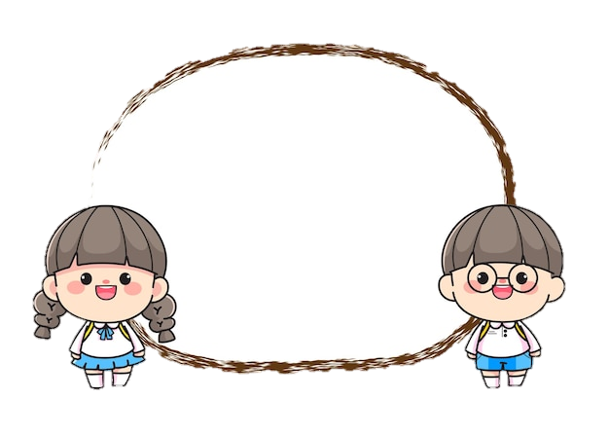
Góc
tuyên dương
Ngôi sao chăm chỉ
Ngôi sao
tốt bụng

Slide 27







Phương hướng
hoạt động tuần 31

Slide 28












Slide 29


Báo cáo kết quả khảo sát thực trạng cảnh quan thiên nhiên ở địa phương
Trình bày thực trạng cảnh quan thiên nhiên mà các nhóm đã khảo sát
Thảo luận về nguyên nhân dẫn đến thực trạng và biện pháp khắc phục.

Slide 30
Xây dựng thông điệp bảo vệ thiên nhiên hoặc cảnh quan thiên nhiên của địa phương.
Ví dụ: Con cá đang kêu cứu bằng các miếng vỏ chai nhựa và túi ni – lông

Slide 31
Về nhà cùng với người thân:
Tham gia các hoạt động tuyên truyền cho lối sống thân thiện với thiên nhiên và bảo vệ môi trường
Luôn có ý giữ vệ sinh trường, lớp, nhà ở, làng xóm, nơi công cộng sạch đẹp.

Slide 32



